Slide 1
Train the Trainer
Tag 3: Radikalisierungsprävention bei jungen Menschen
Notes:
Willkommen zurück (überprüfen Sie, ob die Anwesenheitsliste von allen Teilnehmern unterschrieben ist)
@Тrainer (siehe Handbuch für weitere Anweisungen)
Erforderlich
Anwesenheitsliste
Laptop/PC und Beamer
Stifte und Papier für die Teilnehmer
Umdrehen
Marker, Karten, Puzzle, weiße Papierbögen, Scheren, *Smartphones, um überall auf Paulis zuzugreifen.
Internet Zugang,
Handout-Übungen ( )
Umfragen
Planungsvorschlag Tag 3 (je nach Übungsauswahl)
Walk-in, Kaffee, Tee 15 min
Einführung 45 Minuten
Erklärung Radikalisierung 45 min (je nach Vorkenntnissen kann diese verlängert oder verkürzt werden)
Pause 15 Minuten
Zusammenhang zwischen Wut und Radikalisierung 45 min
Übung(en) Wutmanagement 60 min
Mittagessen 60 min (nehmen Sie sich nach Möglichkeit Zeit für Erfahrungsaustausch und Aufbau von Netzwerken)
Beziehungserzählungen 30 min
Übung(en) Erzählungen 45 min
Pause 15 Minuten
Übung(en) Erzählungen 30 min
Feedback und Fazit 15 min
Totaal ruim 6,5-7 Uhr, traf een halben Tag, um zu beginnen, um 09.00 Uhr und bis 16.30 Uhr zu planen.

Slide 2
Frage
1
In welchen Situationen können Sie das bisher gelernte anwenden?
Notes:
Bevor wir zum heutigen Programm übergehen, möchte ich auf die Frage zurückkommen, die ich Ihnen am Ende der zweiten Sitzung gestellt habe.

Slide 3
Programm
1
Zusammenfassung Tag 2
Konfliktlösung
inkl. Übungen
Staatliches Handeln
inkl. Übungen
Praktiken
Feedback
Abschluss
Notes:
Recap – kurz den Inhalt von Tag 2 und das Konzept der Radikalisierung einstudieren (zum besseren Auswendiglernen und Fundament von Tag 3)
Konfliktbearbeitung – erklären, wie sterben Unfähigkeit, mit Konfliktsituationen umzugehen, die Radikalisierung fördern can
Übungen – um den Umgang mit Konflikten zu üben
Staatliche Reaktion – Erklären Sie, wie die Reaktion der Regierung auf Situationen die Radikalisierung entweder erhöhen oder verringern kann
Übungen – um zu verstehen, wie die Reaktion des Staates sein sollte, um eine positive Wirkung auf Radikalisierung zu erzielen
Best Practices – um Ihnen weitere Informationsquellen und Praktiken zu zeigen
Feedback – dein Feedback zu den Übungen von Tag 3 und dem Training insgesamt
Fazit – einige abschließende Bemerkungen zum Programm

Slide 4
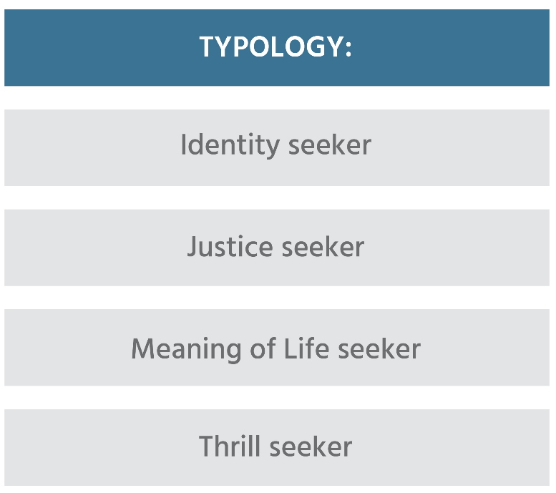
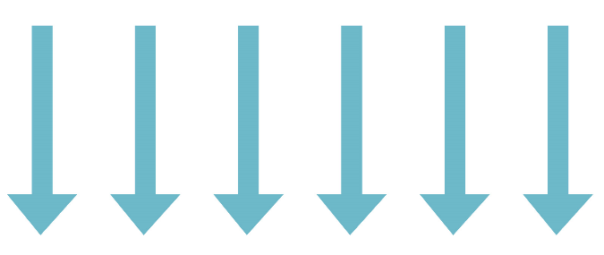
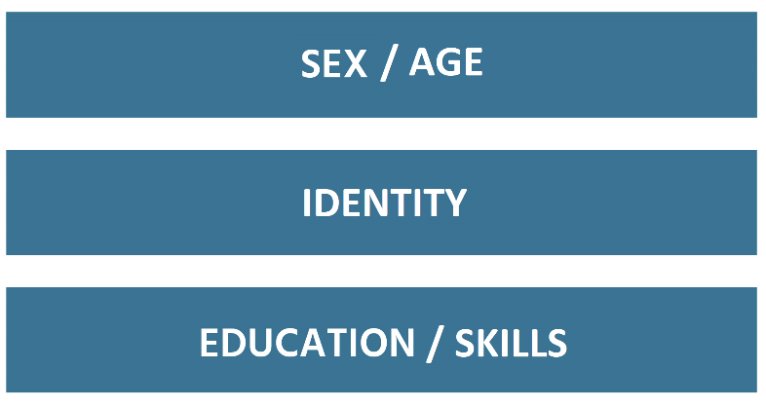
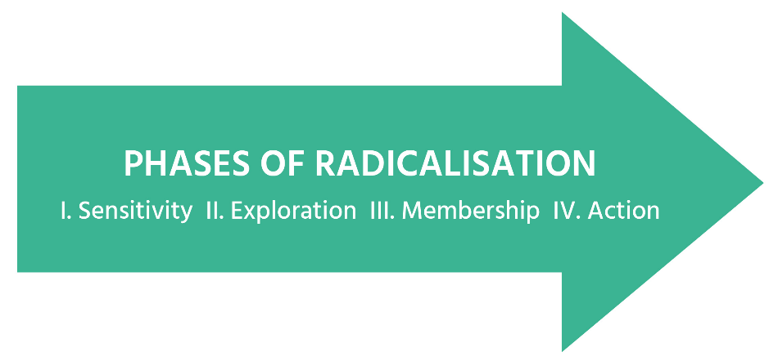
Erfahrung mit Diskriminierung
Probleme zuhause
Andere
Konfrontation mit Propaganda
Teilnahme an einer radikalen Gruppe
Ungerechtigkeit
Aktionen
Politik
Krieg und Restriktionen
Notes:
Am ersten Tag beendeten wir unsere Erkundung der Radikalisierung mit dem Triggerfaktormodell, das mehrere Komponenten der Radikalisierung in ihrem Zusammenspiel beschreibt.
(@Trainer: Wenn Sie verschiedene Teilnehmer haben, kann es von Vorteil sein, dieses Modell zu erklären (siehe Foliensitzung 1). Wenn Sie die gleichen Teilnehmer haben, können Sie diese Folie vereinfachen, indem Sie alle Animationen entfernen, mit Ausnahme der Animationen 11-13)
Und wir haben gesehen, wie die Workshops in diesem Projekt mit vielen der genannten Faktoren und Eigenschaften in Einklang stehen.
Heute werden wir mit zwei anderen Faktoren fortfahren, die zur Radikalisierung beitragen: Konfliktbearbeitung und verhältnismäßige staatliche Reaktion.
Fähigkeiten: z.B. Konfliktverwaltung
Regierungspolitik: angemessene staatliche Reaktion
Propaganda: von lokalen und nationalen Politikern national

Slide 5
Eisbrecher
2
Was beschäftigt Sie?
Wie erkenne ich einen Konflikt?
Diskussion
Welche Situationen und Konstellationen erzeugen Konflikte?
Wie kann ich das Problem lösen?
Wie reagiere ich in Konflikten?
Notes:
Wir starten mit einem Eisbrecher aus dem Workshop Konfliktbearbeitung. Bitte nehmen Sie Papier und Stift (oder Tablet/Smartphone/Laptop) mit.
@Trainer
Diese Übung ist einer der Eisbrecher im Workshop zum Thema Konfliktbearbeitung. Es dauert ungefähr 15-20 Minuten
Schritt 1-4: Der Trainer fordert die Teilnehmer auf, die folgenden Fragen (eine nach der anderen) zu beantworten, indem sie nicht mehr als drei Wörter pro Frage auf ein Blatt Papier schreiben. (4 Minuten)
„Wie erkenne ich eine widersprüchliche Kommunikationssituation?“
„Welche Ereignisse/Menschen/Situationen/Diskussionsthemen führen am häufigsten zu Konflikten?“
„Wie reagiere ich, wenn ich in einen Konflikt mit einer anderen Person/Gruppe von Personen gerate?“
„Wie schafft es meine Konfliktlösungsstrategie, das Problem zu lösen?“
Schritt 5: Jeder Teilnehmer wählt einen Partner aus und teilt ihm die Antworten mit. (4 min) [online, dies kann mit einer kurzen Break-out-Sitzung erfolgen, wenn die Plattform dies zulässt. Andernfalls diesen Schritt überspringen]
Schritt 6: In einer 2-minütigen Roundup-Diskussion sammelt der Trainer mögliche Antworten auf einem Flipchart. Die Beobachtungen der Teilnehmenden weisen hoffentlich auf das Ziel dieser Übungen hin: sich seiner persönlichen Art des Erlebens und Umgangs mit Konflikten bewusst zu werden und diese erkennen zu können. Den Menschen wird bewusst, dass Konflikte uns allen bekannt sind.
Der Trainer schließt den Eisbrecher, indem er auf die häufigsten Antworten zeigt und fährt fort, indem er darauf hinweist:
Ab D3.2.6
Konflikte sind ein normaler Bestandteil menschlicher Beziehungen und müssen nicht unbedingt als negativer Aspekt betrachtet werden. Wenn konstruktiv gehandhabt wird, können Konflikte, egal welcher Art, zu positiven Ergebnissen in einer Beziehung führen. Der Umgang mit Konflikten bestimmt, ob er konstruktiv oder destruktiv ist.

Slide 6
Konflikt und Radikalisierung
2
Frustration
Mangelndes Selbstvertrauen
Push Faktoren in Richtung Radikalisierung
Viktimisierung
Eingeschränkte Kontakte
Wut
Notes:
Ab D3.2.6
Als Push-Faktoren für Radikalisierung werden oft mehrere Faktoren genannt, darunter:
die Emotion der Wut und die Verdrängung der Aggression
Mangel an Selbstachtung,
individuelle Frustration und Beleidigung,
persönliche Viktimisierung
kognitiv-soziale Faktoren wie Risikobereitschaft und reduzierter sozialer Kontakt
Daher bewerten wir, dass Konfliktlösung eine Fähigkeit ist, die, wenn sie richtig verinnerlicht und im täglichen Leben angewendet wird, nur die Reihe von Schutzfaktoren und ein Gefühl der Widerstandsfähigkeit gegenüber Radikalisierung und gewalttätigem Extremismus festigen kann.
Das vorliegende Ergebnis wird daher die Lehrpläne und den Inhalt des experimentellen Labors für Konfliktlösungstechniken bereitstellen, das von Praktikern an erster Stelle verwendet werden kann, um Kindern und Jugendlichen zu helfen, die oft durch angespannte Interaktionen mit Familienmitgliedern und Gleichaltrigen vorangetrieben werden , um ihre Widerstandsfähigkeit gegenüber Polarisierung und Radikalisierung zu stärken.
Wenn Jugendliche Konflikte konstruktiv lösen, positiv mit anderen umgehen, offen für Unterschiede zwischen Menschen sind, sich sicher sind, wer sie sind, was sie denken und glauben, warum sie bestimmte Entscheidungen treffen und in der Lage sind, Fragen an sie zu stellen dieses Verständnis zu verbessern, sind sie eher in der Lage, betrügerischen Nachrichten zu widerstehen und fundierte, sichere Entscheidungen zu treffen.
Die im Workshop Konfliktlösung angebotenen Strategien und Techniken der Konfliktlösung können von Pädagogen, Coaches und Therapeuten genutzt werden, um positive und konstruktive Wege der Konfliktlösung zu vermitteln und zu fördern.

Slide 7
Konfliktlösung
2
Durchsetzungsvermögen
Emotionalität
Empathoe
Zuhören
Notes:
Ab D3.1.7
Heranwachsende in der Anwendung konstruktiver Konfliktlösungstechniken zu unterrichten, bietet ihnen das notwendige Werkzeug, um gesunde Konfliktstile zu entwickeln, damit sie gesunde Beziehungen zu Familie, Freunden/Kollegen pflegen und letztendlich soziale Polarisierung und andere damit verbundene Probleme wie Radikalisierung vermeiden können.
Die wichtigsten Fähigkeiten, die Teenager im Rahmen einer gesunden emotionalen Entwicklung beherrschen sollten, sind folgende:
1. Durchsetzungsvermögen ist eine der wichtigsten Fähigkeiten im Umgang mit Konflikten. Die Fähigkeit, seine Ansichten klar und bestimmt, aber ohne Aggression zu äußern, ist der Schlüssel zur verantwortungsvollen Konfliktprävention oder -bewältigung. Durchsetzungsfähige Kommunikation kann Beziehungen stärken, Stress durch Konflikte reduzieren und soziale Unterstützung in schwierigen Zeiten bieten.
2. Emotionales Bewusstsein bezieht sich darauf, sich selbst und andere zu verstehen, seine Gefühle zu kennen, um effektiv zu kommunizieren oder Meinungsverschiedenheiten zu glätten. Ein besonderer Teil der emotionalen Intelligenz, der bei der Konfliktlösung nützlich ist, ist Empathie.
3. Kognitive Empathie ist die Fähigkeit zu verstehen, wie sich eine Person fühlt und was sie denken könnte. Kognitive Empathie macht Menschen zu besseren Kommunikatoren, weil sie ihnen hilft, Informationen so weiterzugeben, dass sie die andere Person am besten erreichen.
4. Aktives Zuhören für die Anliegen des Gegenübers ist eine der wichtigsten Konfliktverhandlungsstrategien, die man anwenden kann. Zuhören und Fragen stellen, die darauf abzielen, die Kernthemen des anderen herauszuarbeiten, anstatt sich zu verteidigen, kann ein Gefühl für die Perspektive des anderen vermitteln.
Ab D3.2.6
Emotionale Empathie, auch affektive Empathie oder primitive Empathie genannt, ist der subjektive Zustand, der aus einer emotionalen Ansteckung resultiert. Es ist unser automatischer Antrieb, angemessen auf die Emotionen anderer zu reagieren. Diese Art von Empathie geschieht automatisch und oft unbewusst. Es wurde auch als stellvertretendes Teilen von Emotionen bezeichnet.
Kognitive Empathie ist der weitgehend bewusste Antrieb, den emotionalen Zustand eines anderen genau zu erkennen und zu verstehen. Manchmal nennen wir diese Art von Empathie „Perspektivübernahme“. Kognitive Empathie ist bewusst, eine Fähigkeit, die jeder bei der Arbeit erlernen kann und anwenden muss.

Slide 8
Workshop
2
Wer
PraktikerInnen
Was
Radikalisierung
Übungen
Wie
Wissen
Fähigkeiten
Ergebnis
Zeichen erkennen
Konfliktlösung
Notes:
Wie können Praktiker in erster Linie Jugendlichen helfen, Fähigkeiten zur Konfliktbearbeitung zu entwickeln? Der in diesem Projekt angebotene Workshop soll sie dabei unterstützen.
Es bietet einen Rahmen, ein Szenario und eine detaillierte Reihe von Übungen und Simulationen, die den Teilnehmern helfen können, zu lernen, wie sie Jugendliche im Umgang mit Konflikten unterstützen können.
Konfliktlösung ist eine Form der psychoedukativen Intervention, bei der der Lehrer, Berater oder jede Person mit Einfluss und legitimer Autorität für die Zielgruppe die Teilnehmer beraten, fördern und dabei unterstützen kann, die Fähigkeiten zu verinnerlichen, die für eine positive Lösung von angespannten Situationen und Konflikten erforderlich sind. Diese Interventionsform schafft die Voraussetzungen für Verhaltensänderungen und bietet gleichzeitig einen sicheren Raum, um neue Wege im Umgang mit angespannten und widersprüchlichen Situationen und sozialen Interaktionen zu üben.
Die Lehrpläne und Inhalte des Workshops sollten in direktem Zusammenhang mit dem in der Leistung D3.1.6 bereitgestellten Begleitmaterial verwendet werden.
Für nähere Informationen empfehle ich das Handbuch für TrainerInnen des Workshops Konfliktbearbeitung (Seite zeigen, wo es zu finden ist? Oder eine gedruckte Version verschenken?)
Wir nehmen nun ein Beispiel für mögliche Übungen aus dem Workshop

Slide 9
Konfliktlösung: Übung 1 (1)
2
Stufe 1
Nichts, etwas, alles!
Benennung einer Sache
Warum ist Ihre das Beste?
Debatte oder Dialog?
OPTION
Notes:
Der Workshop Konfliktlösung bietet eine Auswahl an Übungen, um Jugendlichen relevante Fähigkeiten zu vermitteln
Hier ist ein Beispiel von einem von ihnen.
@Trainer
Diese Übung dauert insgesamt etwa 30 Minuten [Ich sehe keine gute Möglichkeit, diese Übung online durchzuführen. Geben Sie jedem Paar vielleicht zwei Wörter und lassen Sie sie dann in einer Breakout-Sitzung diskutieren, warum ihres besser ist? Noch jemand Ideen?]
[Da der Eisbrecher auch aus diesem Workshop stammt, könnten wir den Teilnehmern einfach die Übung auf den Blättern 10-13 (genannt Anything goes) erklären]
Bühne 1
Schritt 1: Bitten Sie die Teilnehmer, einen Partner zu finden.
Schritt 2: Lassen Sie jedes Paar von Angesicht zu Angesicht mit der rechten Faust nach außen stehen (wie in Stein, Papier, Schere) und sagen Sie zusammen: „Nichts, etwas, irgendetwas!“ .
Schritt 3: Sobald das Wort irgendetwas gesagt ist, rufen die beiden Teilnehmer den Namen eines beliebigen Gegenstands, der ihnen einfällt (Hund, Kaffeetasse, Schuh).
Schritt 4: Nachdem sie ihre Gegenstände angeschrien haben, müssen die Teammitglieder nun miteinander diskutieren, warum ihr Gegenstand den Gegenstand der anderen Person „schlagen“ würde. Planen Sie etwa zwei bis drei Minuten für die Debatte ein.
Schritt 5: Machen Sie eine kurze Auszeit, um eine Vordiskussion über den Unterschied zwischen Debatte und Dialog zu initiieren. Um die Unterscheidung zu treffen, erinnern Sie sich an die Definitionen von aktivem Zuhören und kognitiver Empathie und bitten Sie jeden Schüler anhand der Handzettel in Abb. 2 und Abb. 3 zu überprüfen, wie viele der Bedingungen des Dialogs erfüllt wurden.
Kognitive Empathie ist die Fähigkeit zu verstehen, wie sich eine Person fühlt und was sie denken könnte. Kognitive Empathie macht Menschen zu besseren Kommunikatoren, weil sie ihnen hilft, Informationen so weiterzugeben, dass sie die andere Person am besten erreichen.
Aktives Zuhören für die Anliegen des Gegenübers ist eine der wichtigsten Konfliktverhandlungsstrategien, die man anwenden kann. Zuhören und Fragen stellen, die darauf abzielen, die Kernthemen des anderen herauszuarbeiten, anstatt sich zu verteidigen, kann ein Gefühl für die Perspektive des anderen vermitteln.
Im Dialog geht es darum, die Perspektive des anderen wirklich zu hören und sich von dem, was wir hören, beeinflussen zu lassen. Der Dialog ermöglicht es Menschen, Verständnis für die Perspektiven, Gedanken und Gefühle des anderen zu entwickeln sowie die eigene Position im Lichte des Verständnisses des anderen neu zu bewerten. Im Dialog hat jeder die Chance, gehört und verstanden zu werden und voneinander zu lernen.

Slide 10
Konfliktlösung: Übung 1 (2)
2
Stufe 2
Weiterführung der Konversation
Engagement im Dialog
Fragen stellen und Zuhören
Übereinstimmung
OPTION
Notes:
Die Übungen gehen weiter
@Trainer
Diese Übung dauert insgesamt etwa 30 Minuten
Stufe 2
Schritt 1: Lassen Sie das Team nach der Vorbesprechung die Gespräche fortsetzen. Ermutigen Sie die Teammitglieder erst jetzt zum Dialog – stellen Sie Fragen und hören Sie sich die Antworten an – um eine Einigung zwischen den beiden zu erzielen.

Slide 11
Konfliktlösung: Übung 1 (3)
2
Stufe 3
Paarübung
Antworten finden
Wechsel
Was is relevant?
OPTION
Notes:
Der dritte Teil der Übung
@Trainer
Diese Übung dauert insgesamt etwa 30 Minuten
Phase 3 – Diskussion abschließen
Schritt 1: Handout mit Diskussionsfragen verteilen
Schritt 2: Zu zweit beginnt eine Person, geht jede Frage durch
Schritt 3: Schalter
Diskussionsfragen:
1. Wie haben Sie auf Ihren Minikonflikt reagiert?
2. Verhalten Sie sich normalerweise in Konfliktsituationen so? Warum oder warum nicht?
3. Wie konnten Sie zu einem Konsens kommen?
4. Was ist passiert, als Sie von der Debatte zum Dialog gewechselt sind?
5. Hören Sie immer auf, Fragen zu stellen, wenn jemand anderer Meinung ist?
6. Ist es schwierig zuzuhören, wenn jemand anderer Meinung ist? Warum?
7. Was hat diese Aktivität erleichtert?
8. Auf welche Weise könnten Sie diese Fähigkeiten beim nächsten Konflikt mit einer anderen Person einsetzen?

Slide 12
Konfliktlösung: Übung 2
2
Alles geht!
Ziel
Anleitung
Zielgruppe
Dauer
Notes:
Die Übung heißt Anything Goes!
Fragen Sie die Teilnehmer: Was halten Sie von der Idee hinter dieser Übung?
Jeder Workshop liegt ein Handbuch bei, das Ziel, die Zielgruppe und den Zeitpunkt jeder Übung beschrieben. Außerdem Werden Anweisungen zur Durchführung und zu den für die Übung benötigten Materialien gegeben.
Alles geht!
Zielsetzung
This Spiel is Eine großartige Möglichkeit für sterben Teilnehmer, Sich Auf Nicht Bedrohliche Weise In Einen Mini-Konflikt Mit Einem Anderen Teammitglied Einzulassen. Die Teilnehmer lernen, wie man zwischen Debatte und echtem Dialog unterscheidet.
Zielgruppe
Pubertät/Teenager/Erwachsener
Zeitliche Koordinierung
30 Minuten
Beschreibung
Bühne 1
Schritt 1: Bitten Sie die Teilnehmer, einen Partner zu finden.
Schritt 2: Sie lassen jedes Paar von Angesicht zu Angesicht mit der rechten Faust nach außen stehen (wie Stein, Papier, Schere) und sagen Sie zusammen: „Nichts, etwas, irgendetwas!“ .
Schritt 3: Sobald das Wort etwas gesagt ist, rufen die beiden Teilnehmer den Namen eines beliebigen Gegenstands, der ihnen einfällt (Hund, Kaffeetasse, Schuh).
Schritt 4: Nachdem sie ihre Gegenstände angeschrien haben, Wann & sterben Teammitglieder nun miteinander diskutieren, warum ihr Gegenstand den Gegenstand der anderen Person „schlagen“ würde. Planen SIE etwa zwei bis drei Minuten für die Debatte ein.
Stufe 2
Schritt 1: Machen Sie eine kurze Auszeit, um eine Vordiskussion über den Unterschied zwischen Debatte und Dialog zu initiieren. Um sterben Unterscheidung zu treffen, erinnern Sie sich an sterben Definitionen von aktivem Zuhören und kognitiver Empathie und gebissen Sie jeden Schüler anhand der Handzettel in Abb. 2 und Abb. 3 zu überprüfen, wie viele der Bedingungen des Dialogs erfüllt wurden.
Phase 3 – Diskussion schließen
Diskussionsfragen
1. Wie haben Sie auf Ihren Minikonflikt reagiert?
2. Verhalten Sie sich normalerweise in Konfliktsituationen so? Warum oder warum nicht?
3. Wie konnten Sie zu einem Konsens kommen?
4. Was ist passiert, als Sie von der Debatte zum Dialog sind?
5. Hören Sie immer auf, Fragen zu stellen, wenn jemand anderer Meinung ist?
6. Ist es schwierig zuzuhören, wenn jemand anderer Meinung ist? Warum?
7. Hat diese Aktivität erleichtert?
8. Auf welche Weise könnten Sie diese Fähigkeiten beim nächsten Konflikt mit einer anderen Person einsetzen?
Lernmethode
Geführte Diskussion, Probe in vorgetäuschten Szenarien, kognitive Modellierung durch lautes Denken des Mentors, verdeckte Selbstinstruktion, Teamarbeit

Slide 13
3
Erfahrung mit Diskriminierung
Probleme zuhause
Andere
Konfrontation mit Propaganda
Teilnahme an einer radikalen Gruppe
Ungerechtigkeit
Aktionen
Politik
Krieg und Restriktionen
Notes:
Für unser nächstes Thema kehren wir zum Triggerfaktormodell zurück, das mehrere Komponenten der Radikalisierung beschreibt.
Wir werden uns nun darauf konzentrieren, wie die Regierung auf bestimmte Situationen reagiert und welche Auswirkungen sie auf die Radikalisierung von Jugendlichen haben kann
Es kann manchmal als Ungerechtigkeit gegenüber einer Gruppe wirken, sowohl auf lokaler als auch auf weiter entfernter nationaler oder internationaler Ebene

Slide 14
Staatliches Handeln
3
Frustration
Exklusion
Push Faktoren in Richtung Radikalisierung
Viktimisierung
Wut
Ungerechtigkeit
Notes:
Kommen wir auf die frühere Reihe von Push-Faktoren zurück (wobei mangelndes Selbstwertgefühl durch soziale Ausgrenzung und reduzierte soziale Kontakte durch Wahrnehmung von Ungerechtigkeit ersetzt werden) ist leicht zu erkennen, wie eine unverhältnismäßige Reaktion viele der genannten Faktoren beeinflussen kann.
Ab D3.2.7
Mehrere Studien haben gezeigt, dass die Wahrnehmung von Ungerechtigkeit einer der stärksten Faktoren für Radikalisierung ist. Angesichts der Ergebnisse dieser Studien und zur Vermeidung von Radikalisierung ist es notwendig, den Praktikern detaillierte Leitlinien zu den angemessenen Grenzen für staatliches Handeln zu geben.
Eine Analyse von Fallstudien, die in der Feldliteratur der letzten zwei Jahrzehnte verfügbar sind, zeigt, dass eine zu harte Reaktion des Staates wahrscheinlich eine weitere Radikalisierung hervorrufen wird, während eine zu zögerliche Reaktion sich als unwirksam erweisen und eine weitere gesellschaftliche Polarisierung und Unzufriedenheit ermöglichen kann. Daher ist das Erlernen der Gestaltung und Umsetzung verhältnismäßiger Maßnahmen zu einem notwendigen Schritt nach vorne geworden, den wir fördern und erleichtern müssen.
Ab D3.1.7
Während die Bekämpfung der Radikalisierung für die innere Sicherheit von entscheidender Bedeutung ist, ist die Art und Weise, wie der Staat diese besondere Aufgabe angeht, maßgeblich dafür, ob er das Phänomen erfolgreich bekämpft oder verschlimmert. Aus diesem Grund ist es wichtig, die richtigen Grenzen der staatlichen Reaktion auf das Phänomen der Radikalisierung festzulegen, um eine akzeptable Politik zu ihrer Bekämpfung umzusetzen.
Während die Bekämpfung der Radikalisierung für die innere Sicherheit von entscheidender Bedeutung ist, ist die Art und Weise, wie der Staat diese besondere Aufgabe angeht, maßgeblich dafür, ob er das Phänomen erfolgreich bekämpft oder sogar verschlimmert. Aus diesem Grund ist es wichtig, die richtigen Grenzen der staatlichen Reaktion auf das Phänomen der Radikalisierung festzulegen, um eine akzeptable Politik zu ihrer Bekämpfung umzusetzen. Eine der bekanntesten Ursachen für Radikalisierung ist die Wahrnehmung sozialer Ausgrenzung (Neuroscience News, 2019). Laut Experimenten waren Menschen, die sich von einer bestimmten sozialen Gruppe ausgeschlossen fühlten, am anfälligsten für Radikalisierung. Deshalb sollten die Missbrauchserfahrungen des Staates durch die mit der Rechtsdurchsetzung beauftragten Institutionen so weit wie möglich eingeschränkt werden. Darüber hinaus ist kulturelles Bewusstsein auch entscheidend, wenn es darum geht, Radikalisierung zu verhindern. Laut Forschung (Neuroscience News 2019) unterscheiden Menschen zwischen „heiligen Werten“ und „nicht-heiligen Werten“. Sie haben eine höhere Bereitschaft, für ihre heiligen Werte zu sterben als für nicht-heilige, und diese Bereitschaft steigt, wenn diese heiligen Werte von einer staatlichen Institution missbraucht werden.
@Trainer
Dieser Workshop kann für flps/(ältere) Jugendliche genutzt werden, damit sie die Dilemmata von staatlichen Institutionen bei der Reaktion auf Radikalisierung verstehen. Es kann aber auch auf politische Entscheidungsträger und LEAs zugeschnitten werden. Denn sie werden die Art und Weise beeinflussen, wie der Staat reagiert.
- Die aktuellen Szenarien des State Response-Workshops beschäftigen sich hauptsächlich mit religiösen Extremisten (und/oder könnten von den Teilnehmern aufgrund ihrer voreingenommenen Vorstellungen von Radikalisierung als Umgang mit radikalisierten Muslimen interpretiert werden) und/oder Machtmissbrauch durch die Polizei. Je nach Publikum möchten Sie vielleicht unterschiedliche Szenarien hinzufügen, um zu zeigen, dass wir es nicht nur mit dieser Art von Radikalisierung und Dilemmata zu tun haben – vielleicht etwas zu Umweltaktivismus oder 5G/COVID19 oder Gesetzgebung.

Slide 15
Effekte des staatlichen Handelns
3
Wut
Unzufriedenheit
Ineffektivität
Weitere Polarisierung / Radikalisierung
Sicherheitgefahren
Zu weich
Wut
Ungerechtigkeit
Ineffektivität
Weitere Polarisierung / Radikalisierung
Zu hart
Notes:
Aber der Staat und die Strafverfolgungsbehörden müssen auf Sicherheitsbedrohungen auf lokaler und nationaler Ebene reagieren. Sowohl aus einer ganz praktischen Perspektive des Menschenschutzes, aber auch aus einer politischen Perspektive.
Ab D3.2.7
Eine Analyse von Fallstudien, die in der Feldliteratur der letzten zwei Jahrzehnte verfügbar sind, zeigt, dass eine zu harte Reaktion des Staates wahrscheinlich eine weitere Radikalisierung hervorrufen wird, während eine zu zögerliche Reaktion sich als unwirksam erweisen und eine weitere gesellschaftliche Polarisierung und Unzufriedenheit ermöglichen kann. Daher ist das Erlernen der Gestaltung und Umsetzung verhältnismäßiger Maßnahmen zu einem notwendigen Schritt nach vorne geworden, den wir fördern und erleichtern müssen.
Ab D3.1.7
Während die Bekämpfung der Radikalisierung für die innere Sicherheit von entscheidender Bedeutung ist, ist die Art und Weise, wie der Staat diese besondere Aufgabe angeht, maßgeblich dafür, ob er das Phänomen erfolgreich bekämpft oder sogar verschlimmert. Während die Literatur anerkennt, dass im Falle einer Radikalisierung eine staatliche Reaktion notwendig ist, insbesondere wenn Menschenleben in Gefahr sind, betonen die meisten Studien (Borum 2011; Campelo et al. 2018; Slootman und Tille 2006) auch die Tatsache, dass eine missbräuchliche Behandlung durch die Polizei Einer der Hauptfaktoren, die Radikalisierung auslösen oder verstärken Aus diesem Grund ist es wichtig, die richtigen Grenzen der staatlichen Reaktion auf das Phänomen der Radikalisierung festzulegen, um eine akzeptable Politik zu ihrer Bekämpfung umzusetzen.

Slide 16
Workshop
3
Wer
PolitikerInnen
Was
Radikalisierungskonzept
Szenarien
Wie
Wissen
Debatten
Ergebnis
Zeichen erkennen
Verhältnismässigkeit
Polizeien
Notes:
Wie können politische Entscheidungsträger dazu beitragen, Radikalisierung zu verhindern? Der in diesem Projekt angebotene Workshop soll sie dabei unterstützen. Dieses Labor verwendet zwölf von realen Fällen inspirierte Szenarien, in denen der Staat handelte, um die Radikalisierung zu bekämpfen. Die Teilnehmer werden gebeten zu diskutieren, ob diese Maßnahmen verhältnismäßig waren oder nicht, und ihre Forderungen zu begründen.
Ziel des Workshops ist es, Praktiker mit den Herausforderungen vertraut zu machen, die sich aus der Interaktion zwischen Strafverfolgungsbeamten und potenziell radikalisierten Personen ergeben. Während die Literatur anerkennt, dass im Falle einer Radikalisierung eine staatliche Reaktion notwendig ist, insbesondere wenn Leben in Gefahr ist, betonen die meisten Studien auch, dass die missbräuchliche Behandlung durch die Polizei einen der Hauptfaktoren darstellt, die Radikalisierung auslösen oder verstärken.
Es ist für politische Entscheidungsträger (lokal und national) und die Polizei gedacht? usw.
Es bietet einen Rahmen, ein Szenario und einen detaillierten Satz von Szenarien, um die richtige Reaktion zu finden
Mit diesen Kenntnissen und Fähigkeiten lernen die Teilnehmer:
Erkenne die Zeichen der Radikalisierung
Finden Sie das Gleichgewicht bei der Suche nach einer verhältnismäßigen und wirksamen staatlichen Reaktion
Für nähere Informationen empfehle ich das Handbuch für TrainerInnen des Workshops Critical Thinking (Seite zeigen, wo es zu finden ist? Oder eine gedruckte Version verschenken?)
Wir nehmen nun ein Beispiel für mögliche Übungen aus dem Workshop
CO: Geht es um die Reaktion des Staates, richtig? Keine Antwort? Die Zielgruppe sind also politische Entscheidungsträger und Strafverfolgungsbehörden? Kein Praktiker, habe ich recht?

Slide 17
Verhältnismässigkeit staatlichen Handelns: Übung 1
3
Bei Referenz zu öffentlichen Einrichtungen:
Mehr positive als negative Effekte
Vermeidung von unnötigen Repressalien
Was bedeutet Verhältnismässigkeit von staatlichem Handeln?
Schutz von hohen vor niedrigen Werten
Angemessenheit
Notes:
Dies ist ein Beispiel für einen Eisbrecher aus dem Workshop Verhältnismäßige Reaktion des Staates
@Trainer
Enthalten Sie die vier seitlichen Textblöcke bis nach Schritt 3
Diese Übung dauert etwa 10 Minuten
Schritt 1: Bitten Sie die Teilnehmer, einige Schlüsselwörter als Antwort auf die Frage aufzuschreiben 2-3 Minuten
Schritt 2: Lassen Sie sie ihre Antworten mit einem anderen Teilnehmer besprechen (3 Minuten) [wenn online: dies kann in einer Breakout-Sitzung erfolgen oder übersprungen werden]
Schritt 3: Fragen Sie die Gruppe nach den Schlüsselwörtern, auf die sie sich geeinigt haben (2-3 Minuten)
Stellen Sie sicher, dass in der Abschlussdiskussion folgende Punkte erwähnt werden:
Der Begriff der Verhältnismäßigkeit kann im Wesentlichen so definiert werden, dass die Mittel so gewählt werden, dass bei einer Handlung, die sowohl positive als auch negative Auswirkungen haben kann, mehr als schädlich ist. Dies bedeutet, dass man in diesem Zusammenhang, um verhältnismäßig zu handeln, eine Abwägung zwischen den erzielbaren Schäden und Gütern vornehmen und nur die Mittel wählen muss, die weniger Schaden anrichten als der erzielte Nutzen.
Verhältnismäßiges Handeln bedeutet, so zu handeln, dass keine „überflüssigen Verletzungen oder unnötigen Leiden“ verursacht werden.
Eine unverhältnismäßige Handlung ist eine Handlung, die „einen weniger wichtigen Wert (z. B. Eigentum) auf Kosten eines wichtigeren (z. B. Leben) schützt“.
Eine Politik, die sowohl notwendig als auch dem Ziel angemessen ist, das sie erreichen möchte.

Slide 18
Verhältnismässigkeit staatlichen Handelns: Übung 1
3
Was ist verhältnismässig?
Ziele
Anleitungen
Zielgruppen
Dauer
Notes:
Das Szenario heißt Was ist verhältnismäßig?
Fragen Sie die Teilnehmer: Was halten Sie von der Idee hinter dieser Übung?
Namensübung
„Was ist verhältnismäßig?“
Zielsetzung
„Um einen vorläufigen Scan der Überzeugungen und Kenntnisse der Teilnehmer zur Verhältnismäßigkeit zu erhalten.“ Außerdem, um zu einer gemeinsamen Definition zu gelangen
Zielgruppe
Erwachsene
Zeitliche Koordinierung
10 Minuten
Beschreibung
Schritt 1: Bitten Sie die Teilnehmer, einige Schlüsselwörter als Antwort auf die Frage aufzuschreiben 2-3 Minuten
Schritt 2: Lassen Sie sie ihre Antworten mit einem anderen Teilnehmer besprechen 3 Minuten
Schritt 3: Fragen Sie die Gruppe nach Schlüsselwörtern, auf die sie sich geeinigt haben (2-3 Minuten)
Stellen Sie sicher, dass in dieser abschließenden Diskussion die folgenden Punkte erwähnt werden:
Der Begriff der Verhältnismäßigkeit kann im Wesentlichen so definiert werden, dass die Mittel so gewählt werden, dass bei einer Handlung, die sowohl positive als auch negative Auswirkungen haben kann, mehr als schädlich ist.
Verhältnismäßiges Handeln bedeutet in diesem Zusammenhang, eine Abwägung der erreichbaren Schäden und Güter vorzunehmen und nur die Mittel zu wählen, die weniger Schaden anrichten als die erzielten Güter.
Verhältnismäßiges Handeln bedeutet, so zu handeln, dass keine „überflüssigen Verletzungen oder unnötigen Leiden“ verursacht werden.
Eine unverhältnismäßige Handlung ist eine Handlung, die „einen weniger wichtigen Wert (z. B. Eigentum) auf Kosten eines wichtigeren (z. B. Leben) schützt“.
Eine Politik, die sowohl notwendig als auch dem Ziel angemessen ist, das sie erreichen möchte.
Lernmethode
Geführte Diskussion, verdeckte Selbstinstruktion (innere Rede des Schülers)

Slide 19
Verhältnismässigkeit staatlichen Handelns: Szenario 1
3
Lesen
Argumentation der Verhältnismässig-keit
Waren die Handlungen verhältnismässig?
Argumentation der Unverhältnis-mässigkeit
Notes:
Wir werden nun mit einem der Fälle fortfahren, die im Workshop Verhältnismäßige staatliche Reaktion verwendet werden können. (Fall Schulpflicht)
@Trainer
- Wenn der Fall der Schulpflicht nicht zu Ihrem Publikum passt, wählen Sie einen Fall, der für sie relevanter ist (siehe z. B. Fall auf Folie 22), Sie können auch die Details der Bedrohung anpassen, um sie schwieriger zu gestalten
- ggf. in mehrere Gruppen von maximal zehn Personen aufteilen
- diese Übung dauert 40-60 Minuten
Schritt 1: Gruppe(n) in zwei Teams aufteilen [online: start with…]
Schritt 2: Text verteilen
Schritt 3: Bitten Sie eine Hälfte jeder Gruppe, Argumente zu notieren, um zu veranschaulichen, dass die Handlungen verhältnismäßig waren, und die andere Hälfte muss Argumente notieren, um zu zeigen, dass sie unverhältnismäßig waren
[ODER bitten Sie jeden Teilnehmer, Argumente zu notieren, um zu veranschaulichen, dass die Handlungen verhältnismäßig waren, und auch Argumente, um zu zeigen, dass sie unverhältnismäßig waren]
Schritt 4: Bitten Sie die Teilnehmer, ein Argument vorzutragen (das zuvor nicht erwähnt wurde). Clustern Sie sie auf einem Flip-Over (Argumente dafür, Argumente dagegen)
Schritt 5: Lassen Sie die Gruppe diskutieren, welche Argumente ausschlaggebend sind, um zu einem Gruppenschluss zu kommen. Stellen Sie sicher, dass die Auswirkungen der Aktionen berücksichtigt werden.

Slide 20
Verhältnismässigkeit staatlichen Handelns: Szenario 1
3
Was ist verhältnismässig?
Ziele
Anleitungen
Zielgruppen
Dauer
Notes:
Das Szenario heißt Szenario Schulpflicht: War das verhältnismäßig?
Fragen Sie die Teilnehmer: Was halten Sie von der Idee hinter dieser Übung?
Jedem Workshop liegt ein Handbuch bei, das das Ziel, die Zielgruppe und den Zeitpunkt jeder Übung beschreibt. Außerdem werden Anweisungen zur Durchführung und zu den für die Übung benötigten Materialien gegeben.
Namensübung
„War das verhältnismäßig?“
Zielsetzung
Ziel der Übung ist es, Praktiker mit der Debatte über die Verhältnismäßigkeit staatlicher Maßnahmen (je nach gewähltem Szenario) vertraut zu machen. Es ist auch eine Möglichkeit zu lernen, wie man zwischen verschiedenen Arten von positiven und negativen Auswirkungen bestimmter Reaktionen balanciert
Zielgruppe
Erwachsene
Zeitliche Koordinierung
40-60 Minuten
Beschreibung
Schritt 1: Teilen Sie die Gruppe(n) in zwei Teams auf
Schritt 2: Text verteilen
Schritt 3: Bitten Sie eine Hälfte jeder Gruppe, Argumente zu notieren, um zu veranschaulichen, dass die Handlungen verhältnismäßig waren, und die andere Hälfte muss Argumente notieren, um zu zeigen, dass sie unverhältnismäßig waren
[ODER bitten Sie jeden Teilnehmer, Argumente zu notieren, um zu veranschaulichen, dass die Handlungen verhältnismäßig waren, und auch Argumente, um zu zeigen, dass sie unverhältnismäßig waren]
Schritt 4: Bitten Sie die Teilnehmer, ein Argument vorzutragen (das zuvor nicht erwähnt wurde). Clustern Sie sie auf einem Flip-Over (Argumente dafür, Argumente dagegen)
Schritt 5: Lassen Sie die Gruppe diskutieren, welche Argumente ausschlaggebend sind, um zu einem Gruppenschluss zu kommen. Stellen Sie sicher, dass die Auswirkungen der Aktionen berücksichtigt werden.
Lernmethode
Kritische Lektüre und Debatte

Slide 21
Verhältnismässigkeit staatlichen Handelns: Szenario 2
3
Lesen
Argumentation der Verhältnismässig-keit
Waren die Handlungen verhältnismässig?
Argumentation der Unverhältnis-mässigkeit
Notes:
Dies ist ein Alternativfall aus dem Workshop Verhältnismäßige staatliche Reaktion. (Fall tödliche Polizei)
@Trainer
- Wenn die Leute interessiert sind und Sie Zeit haben, können Sie ein zweites Szenario durchführen oder das erste durch dieses ersetzen
- Wenn der Fall der Anwendung tödlicher Gewalt nicht zu Ihrem Publikum passt, wählen Sie einen Fall aus, der für sie relevanter ist. Sie können auch die Details der Bedrohung anpassen, um sie schwieriger zu gestalten
- ggf. in mehrere Gruppen von maximal zehn Personen aufteilen
- diese Übung dauert 40-60 Minuten
Schritt 1: Teilen Sie die Gruppe(n) in zwei Teams auf
Schritt 2: Text verteilen
Schritt 3: Bitten Sie eine Hälfte jeder Gruppe, Argumente zu notieren, um zu veranschaulichen, dass die Handlungen verhältnismäßig waren, und die andere Hälfte muss Argumente notieren, um zu zeigen, dass sie unverhältnismäßig waren
[ODER bitten Sie jeden Teilnehmer, Argumente zu notieren, um zu veranschaulichen, dass die Handlungen verhältnismäßig waren, und auch Argumente, um zu zeigen, dass sie unverhältnismäßig waren]
Schritt 4: Bitten Sie die Teilnehmer, ein Argument vorzutragen (das zuvor nicht erwähnt wurde). Clustern Sie sie auf einem Flip-Over (Argumente dafür, Argumente dagegen)
Schritt 5: Lassen Sie die Gruppe diskutieren, welche Argumente ausschlaggebend sind, um zu einem Gruppenschluss zu kommen. Stellen Sie sicher, dass die Auswirkungen der Aktionen berücksichtigt werden.

Slide 22
Szenario Tödliche Polizei
Eine Strafverfolgungsbehörde erhält Informationen darüber, dass eine Gruppe radikalisierter junger Menschen einen terroristischen Akt begehen will, der vielen Menschen Schaden zufügen könnte. Vier von ihnen werden verfolgt, wie sie einen Sprengsatz in ein Auto laden und zu einem unbekannten Ziel fahren.
Während der Fahrt entgehen sie der Überwachung, werden aber innerhalb von zwei Stunden von Überwachungsteams wieder identifiziert. Zu diesem Zeitpunkt fahren sie ein anderes Auto als das, in dem sie die Sprengkörper geladen haben.
Die Behörden planen nicht, sie von der regulären Polizei abzufangen, sondern von speziell ausgebildeten, militärähnlichen Truppen, die zuvor in Kriegsgebieten eingesetzt wurden und darauf trainiert sind, zum Töten zu schießen. Die Truppen erhalten relativ weit gefasste Einsatzregeln, die es ihnen erlauben, das Feuer zu eröffnen, wenn sie glauben, dass eine Lebensgefahr besteht, und können eine Warnung vermeiden, wenn sie eine solche Warnung für nicht durchführbar halten.
Die vier werden gestoppt und von diesen Truppen konfrontiert. In dem Glauben, in der Tasche nach dem Auslöser eines Sprengsatzes zu greifen, schießen die Truppen direkt auf die Leiche und töten alle Teilnehmer der Gruppe.
Bei der Untersuchung ihrer Leichen stellt sich heraus, dass keiner eine Waffe oder den Abzug des Sprengsatzes bei sich hatte und dass das Auto, das sie fuhren, nicht mit Sprengstoff bestückt war. Das Auto, in dem der Sprengsatz festgehalten wurde, wird 20 km entfernt aufgefunden.
Halten Sie das Handeln der Planer der Operation für notwendig und verhältnismäßig? Bitte argumentieren Sie für Ihre Antwort.
Halten Sie das Vorgehen der Truppen für notwendig und verhältnismäßig? Bitte argumentieren Sie für Ihre Antwort.
Wenn Sie argumentiert haben, dass die Maßnahmen der Einsatzplaner oder der Truppen unverhältnismäßig waren, beschreiben Sie bitte, wie sich die Situation ändern müsste, damit die Maßnahmen der Einsatzplaner oder der Truppen erforderlich und verhältnismäßig werden.

Slide 23
Ressourcen
4
Notes:
Eines der Ziele dieses Trainings ist es, Ihnen die 7 Workshops innerhalb dieses Projekts vorzustellen. Worum geht es dabei und wie können Sie diese einfach mit Ihren Kollegen oder Partnern umsetzen?
Sie finden unsere Materialien auf https://www.firstlinepractitioners.com/
@Trainer: Bilder anklicken
https://www.firstlinepractitioners.com/
Gehen Sie auf die Website und zeigen Sie, wo genau, weisen Sie auch auf die Bewertungsmaterialien hin
Weitere Informationen und Schulungen finden Sie auf der EU-Schulungsplattform Hermes
https://www.traininghermes.eu/
Gehen Sie auf die Website, erklären Sie, wie sie sich registrieren können, und zeigen Sie unser E-Learning an (stellen Sie sicher, dass Sie ein Konto haben, damit Sie auf den Kurs zugreifen können)
Sowohl von ARMOR als auch von DERAD (andere verwandte Schulungen zu Hermes?)

Slide 24
Ressourcen
4
Notes:
Ein weiteres Ziel ist es, Ihnen zu zeigen, wo andere Sammlungen zugänglicher und verwendbarer Praktiken zu finden sind. Dies ist eine Auswahl der Websites, auf denen Sie viele Informationen und Materialien finden können
@Partners: Neben den 3 europäischen Projekten ist diese Auswahl auf den niederländischen Kontext ausgerichtet, bitte wählen Sie diejenigen aus, die für Ihr Publikum interessant sind)
@Trainer: Klicke auf Bilder und erzähle etwas über jede Seite
https://terratoolkit.eu/download_teachers/
https://www.bounce-resilience-tools.eu/bounce-along (war lange Zeit temporär offline, kommt aber wieder, wenn nicht: bitte ersetzen)
https://www.kis.nl/publicatie/zicht-op-radikalisering
https://www.nji.nl/nl/Kennis/Dossier/Radicalisering
https://ter-info.nl/home
https://ec.europa.eu/home-affairs/what-we-do/networks/radicalisation_awareness_network/ran-best-practices_en

Slide 25
Feedback
5
Übungen
Woher weiß ich, dass ich in einem Konflikt bin?
Alles geht!
Was ist verhältnismäßig?
Was ist verhältnismäßig? (Fall Schulpflicht)
Was ist verhältnismäßig? (Fall tödliche Gewalt Polizei)
FEED
Notes:
Verteilen Sie [oder wenn online: E-Mail] T2-Umfrage Tag 3.
Erklären Sie, dass die Teilnehmer die Nummer der Übung wie gezeigt verwenden können, um Kommentare zu einer bestimmten Übung hinzuzufügen
Haben sie Ihnen geholfen, sich mit den Konzepten auseinanderzusetzen?
Sind sie für junge Leute nützlich?
Welche sind für Ihre Arbeit (oder privat) nützlich?

Slide 26
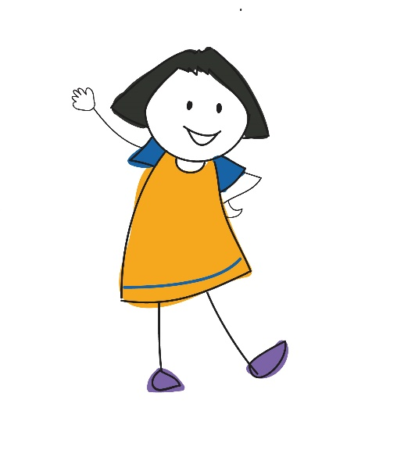
Abschluss
6
Wie steht ihr generell zu diesem Training und den Workshops?
Were your goals met?
Wurden die Ziele erreicht?
Würde Sie dieses Training anwenden?
Wie kann es verbessert werden?
Was hat Ihnen gefallen?
Notes:
@Trainer: Eine Runde drehen und allgemeines Feedback zum Training und den 7 Workshops sammeln?

Slide 27
Danke!

